Slide 1
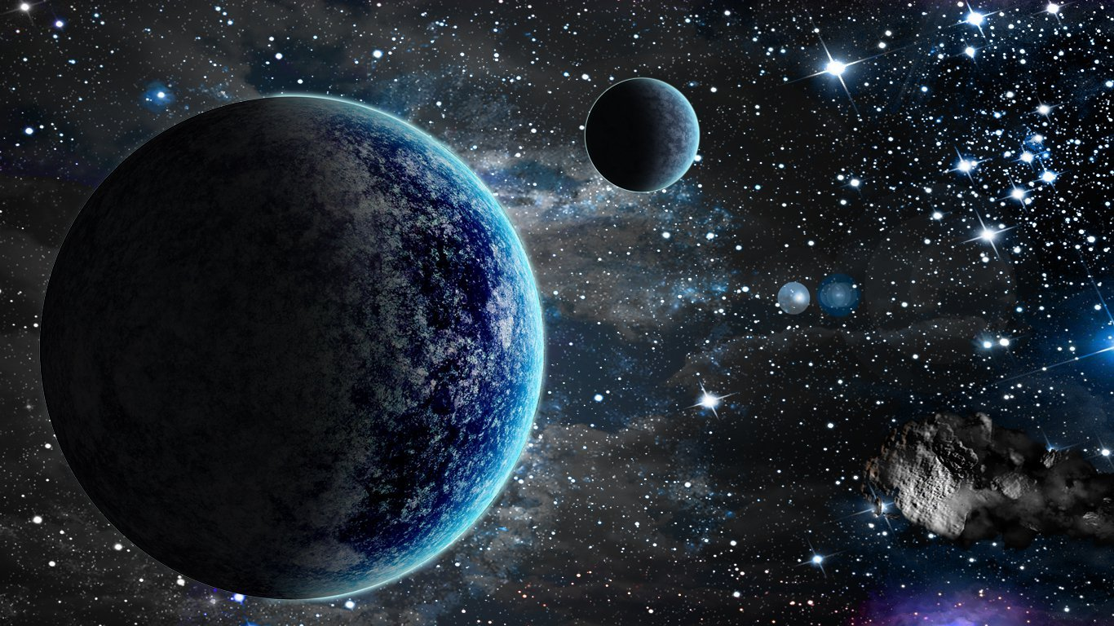
Сегодня мы с вами совершим путешествие в космос.
Что же такое космос?

Slide 2
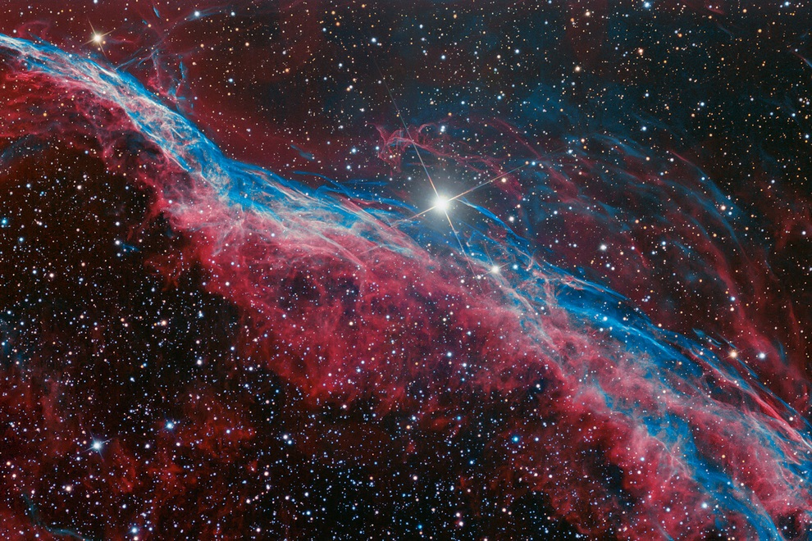
Космос – это пустые участки вселенной между небесными телами, но чаще всего люди космосом называют весь мир, всю вселенную в целом.

Slide 3
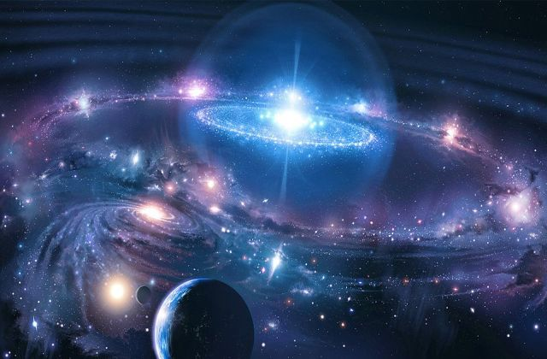
В космосе есть много различных небесных тел.

Slide 4
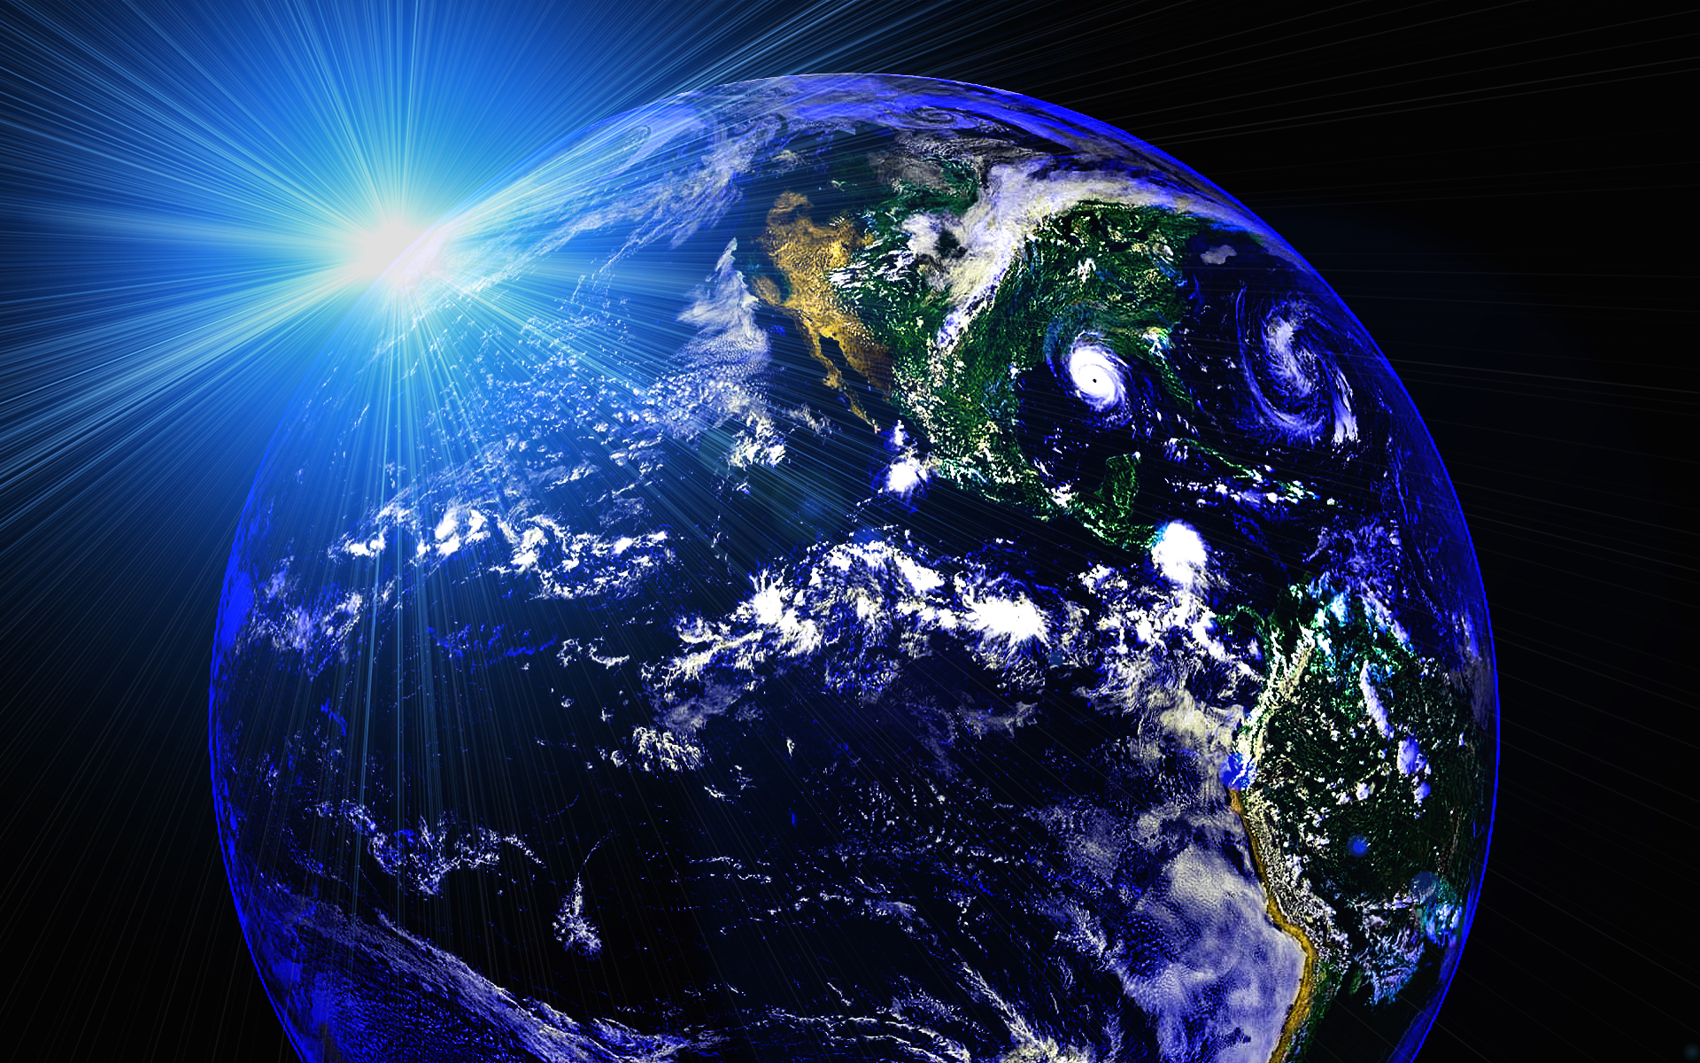
Мы живем на земле. Земля – это тоже небесное тело. Земля – это планета, и она круглая.

Slide 5
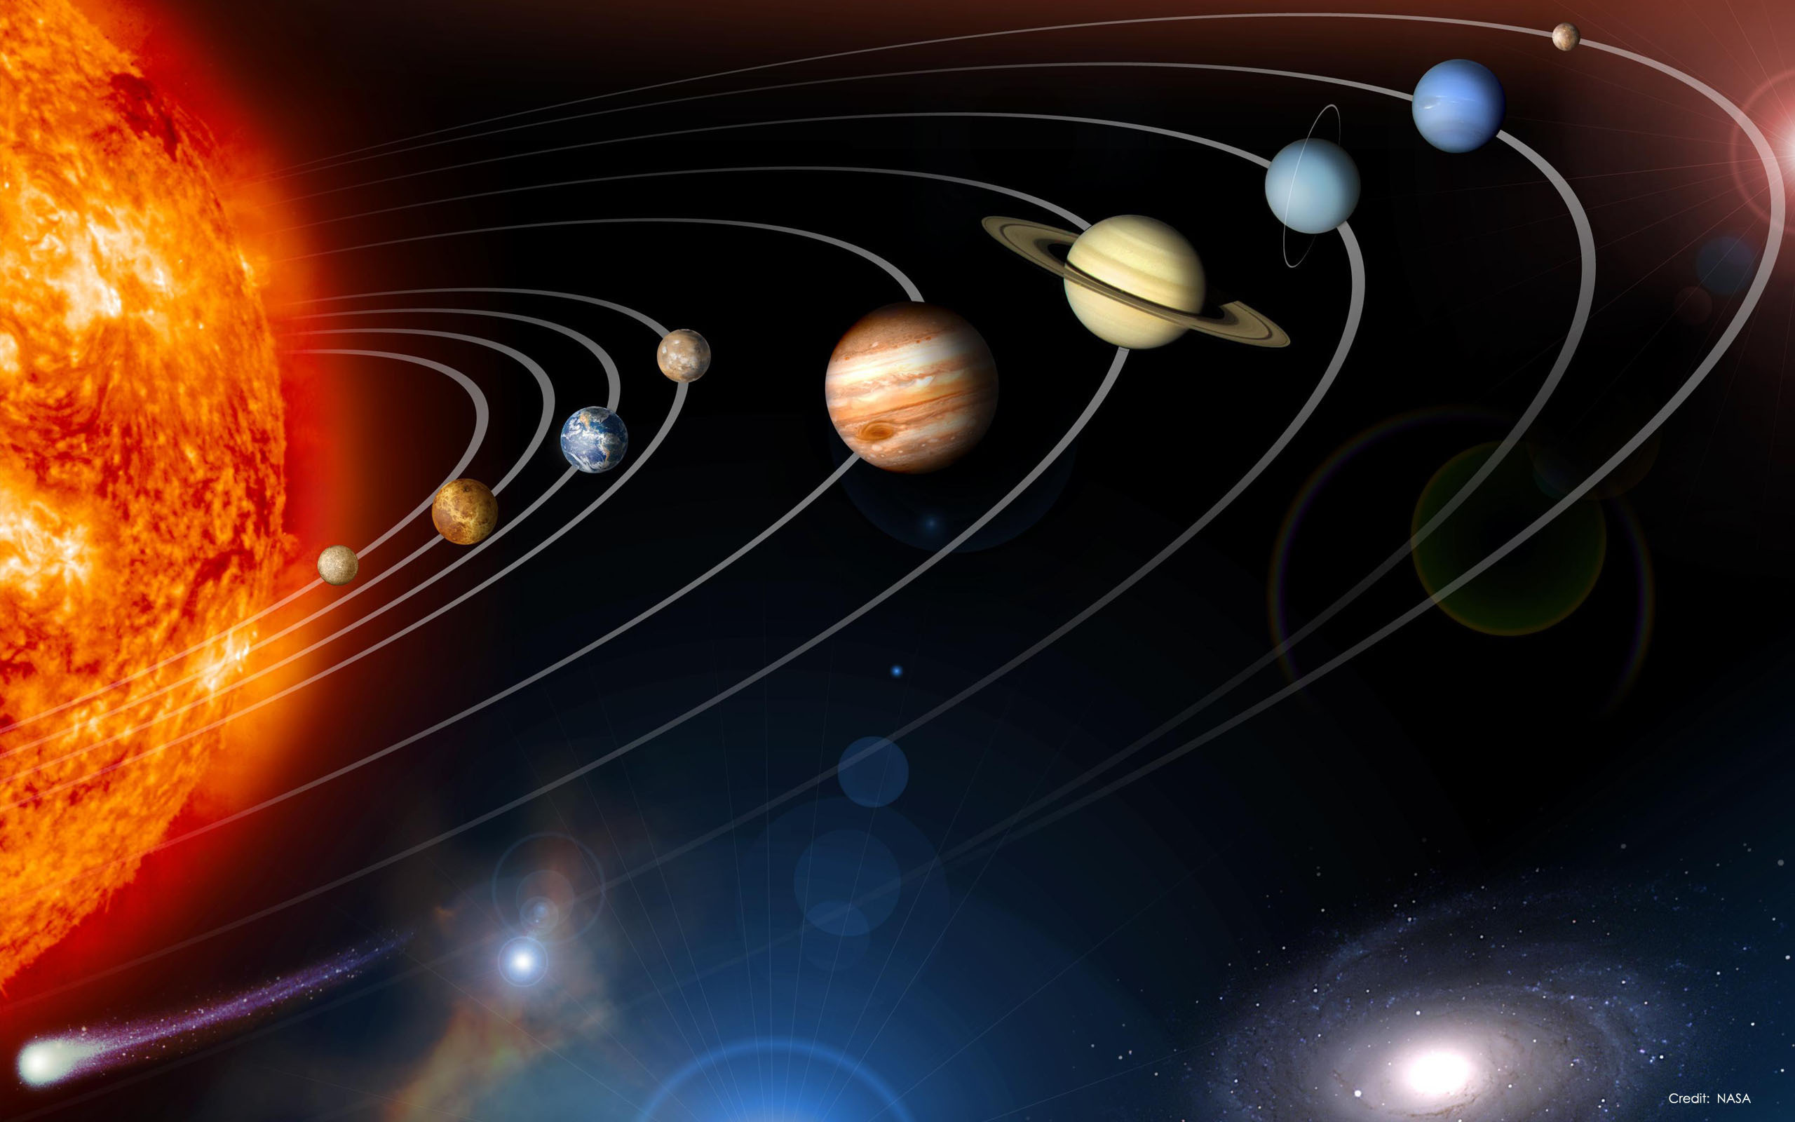
КРОМЕ ЗЕМЛИ В СОЛНЕЧНОЙ СИСТЕМЕ ЕСТЬ ЕЩЕ 8 ПЛАНЕТ, У КАЖДОЙ ПЛАНЕТЫ СВОЙ ПУТЬ, КОТОРЫЙ НАЗЫВАЕТСЯ ОРБИТОЙ.

Slide 6
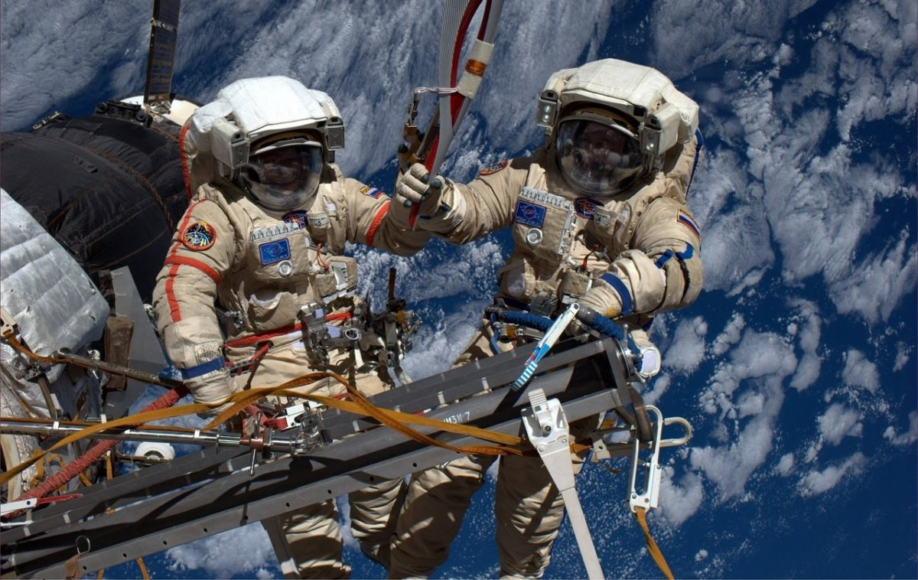
Кто же такие космонавты? Космонавт — это человек, который испытывает космическую технику и работает в космосе.

Slide 7
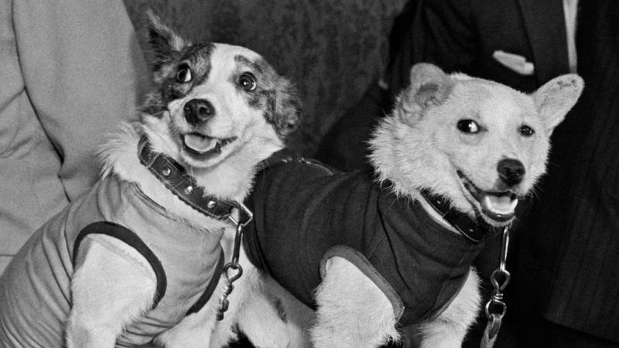
Чтобы узнать, с чем человеку придется столкнуться в космосе, ученые отправляли на «разведку» животных. Это были собаки Белка и Стрелка.

Slide 8
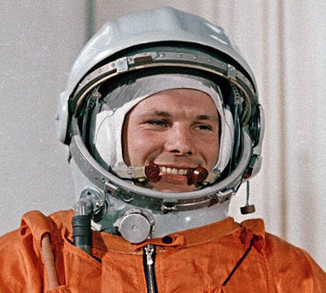
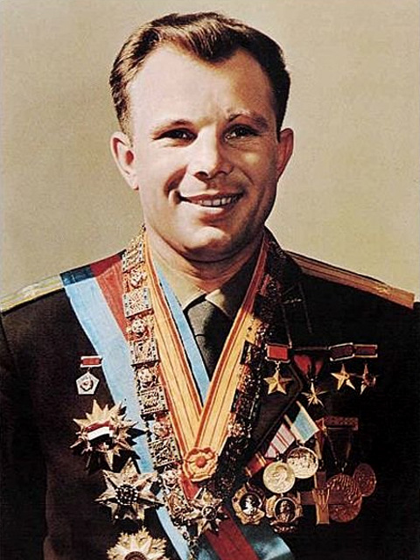
Первым космонавтом был Юрий Алексеевич Гагарин. 12 апреля 1961 года он совершил полет в космос. Вернулся назад живым и здоровым.

Slide 9
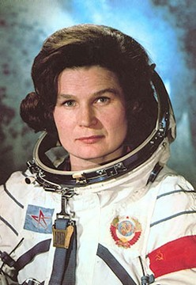
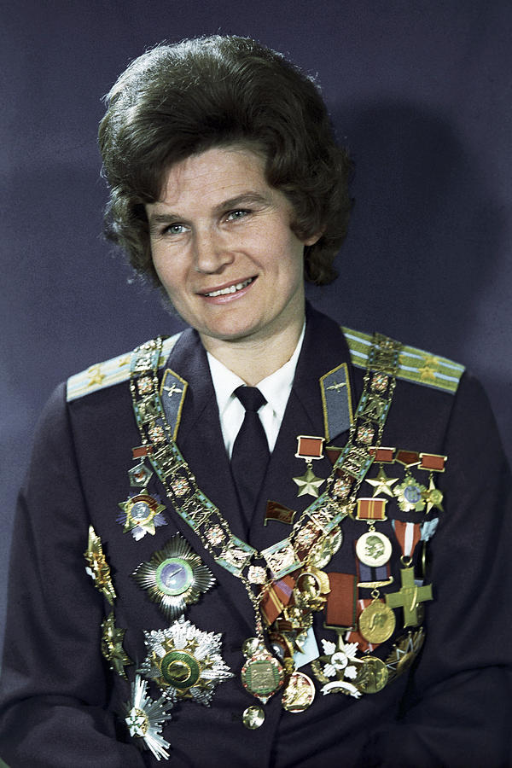
первой женщиной - космонавтом была Валентина Терешкова.

Slide 10
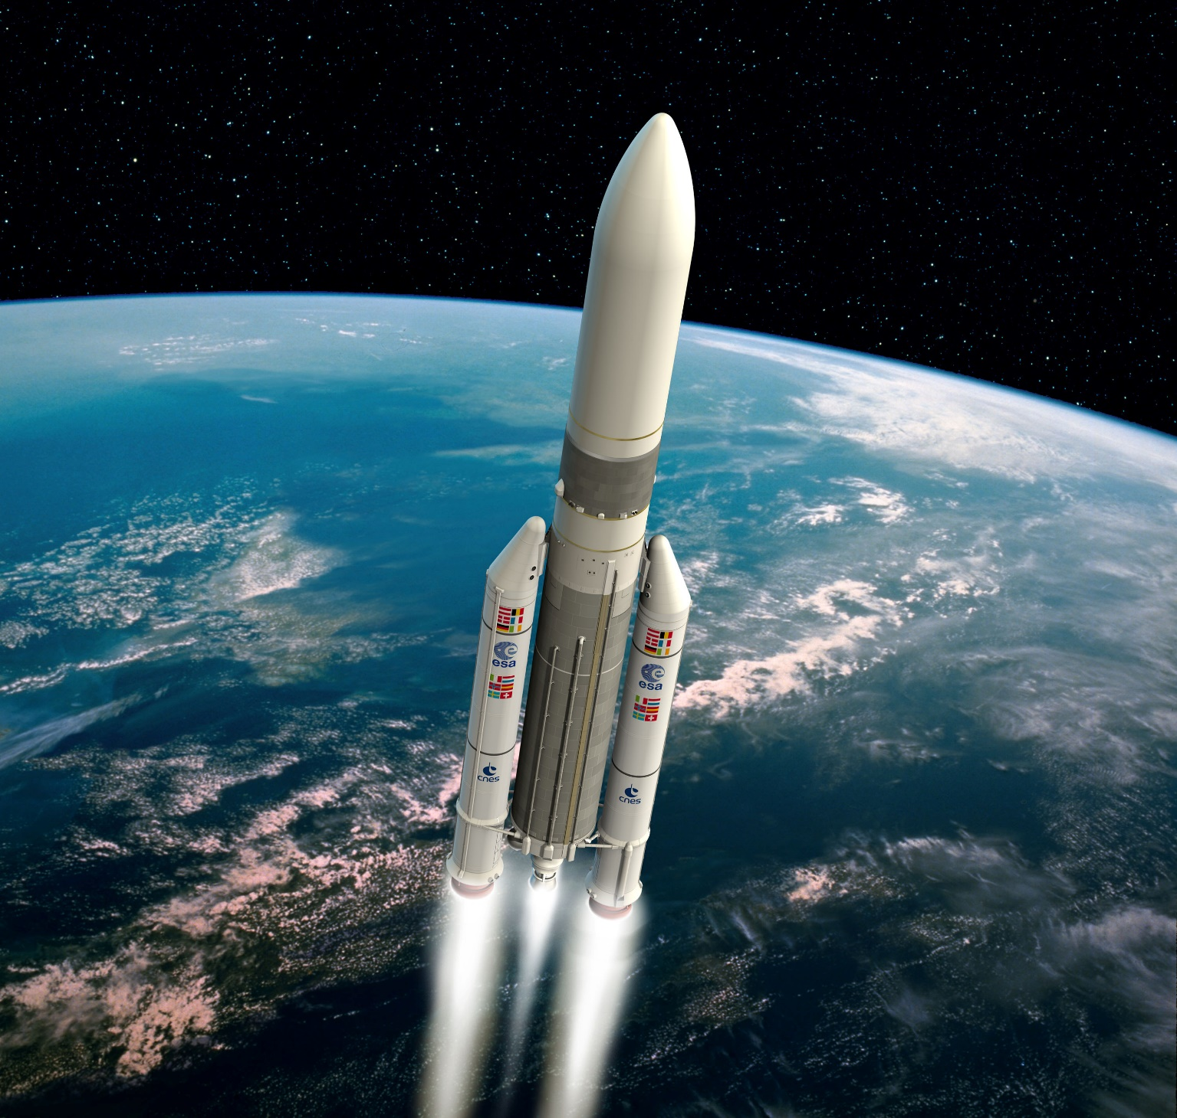
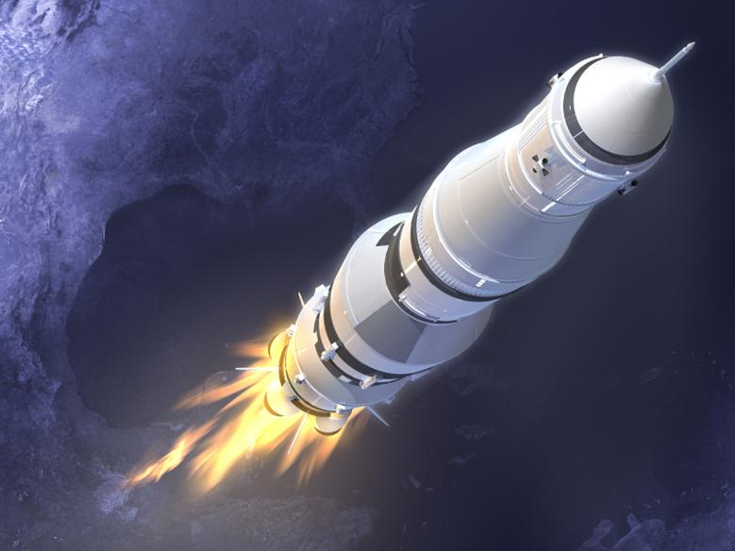
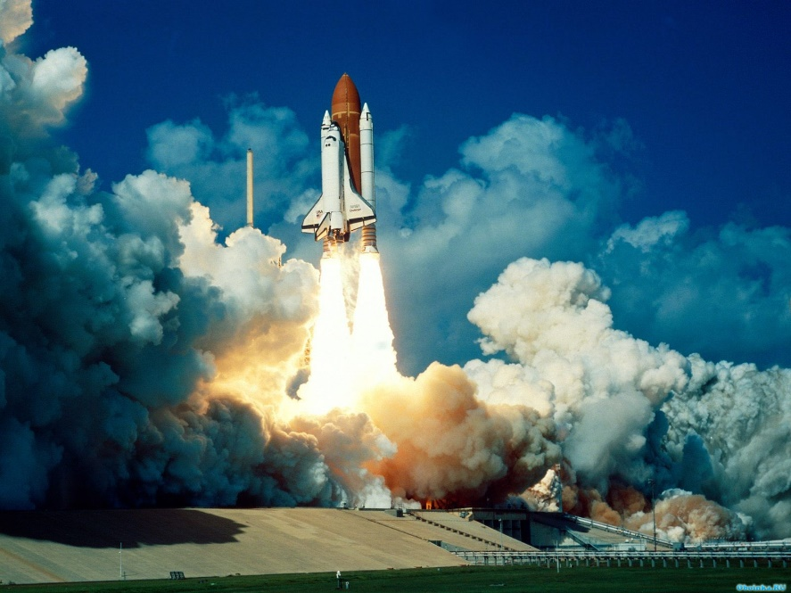
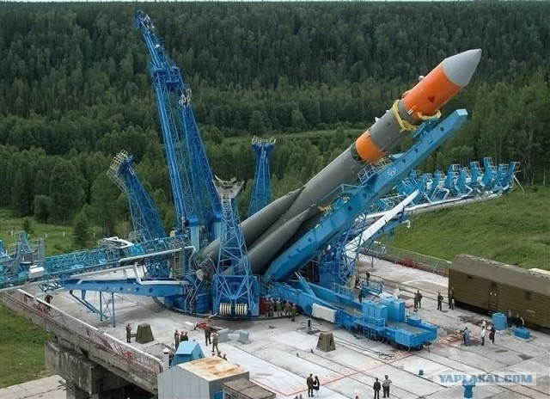
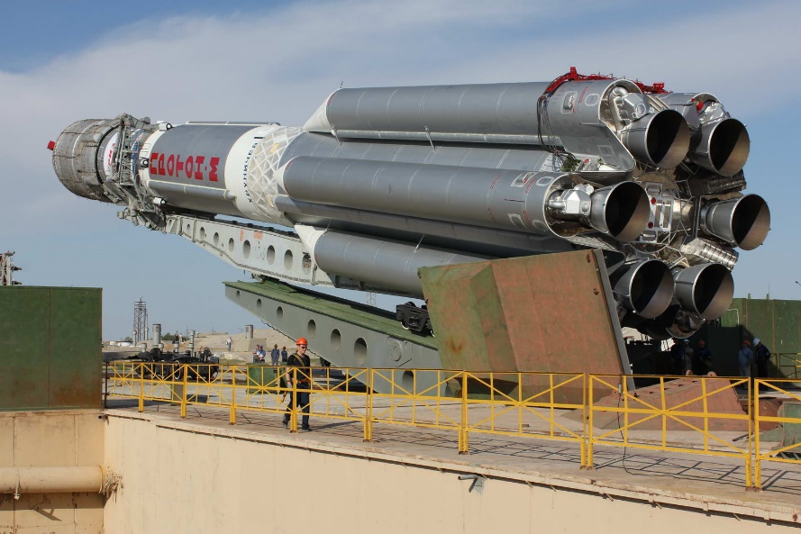
ракета

Slide 11
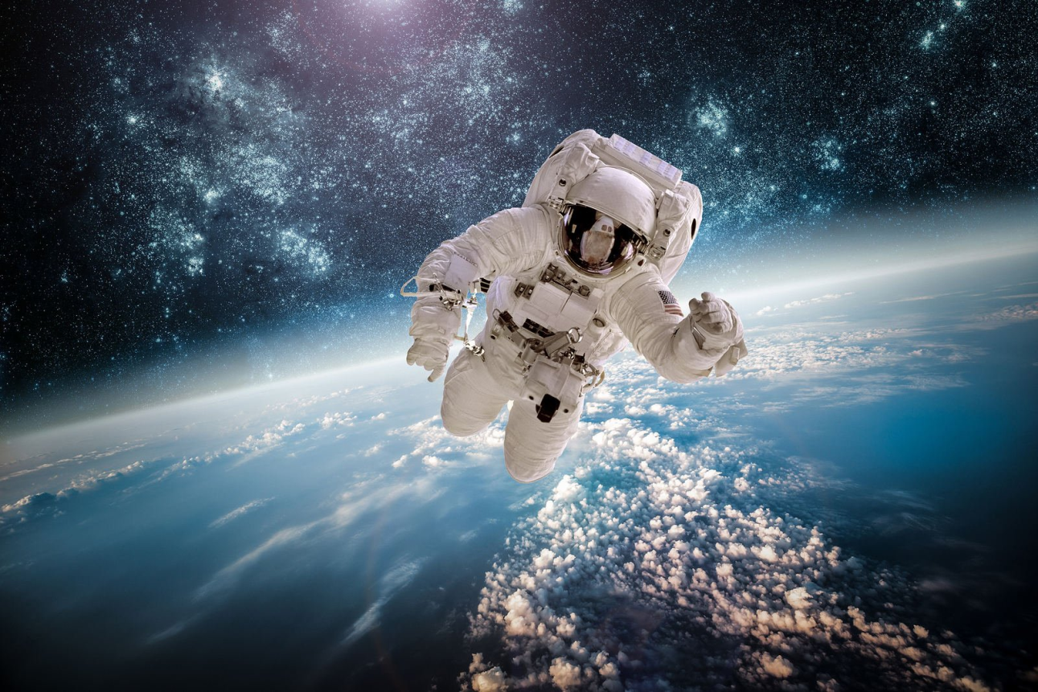
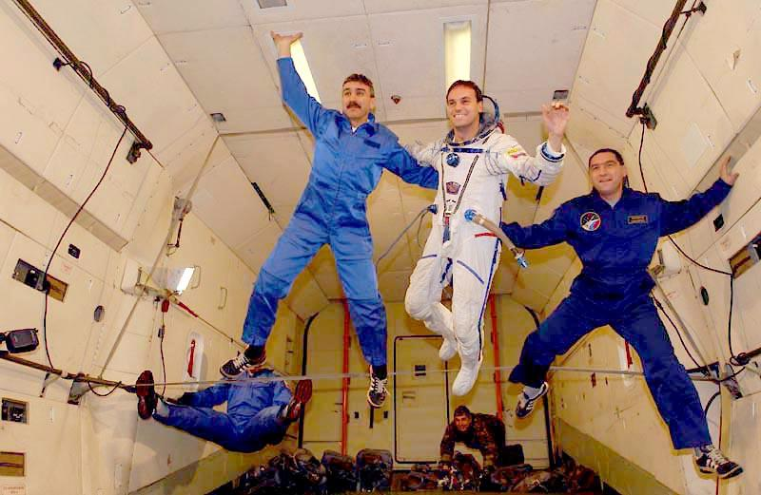
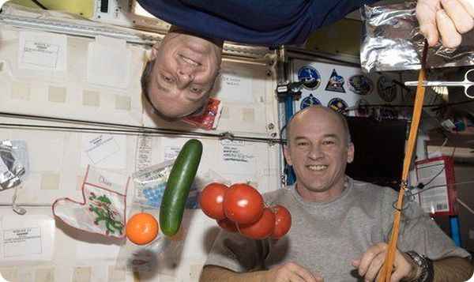
В космосе любой предмет ничего не весит. Это состояние называется невесомостью.

Slide 12
